Slide 1
TF-IDF 수정사항
IS lab. 김건영
http://hagazzusa.github.io/

Slide 2
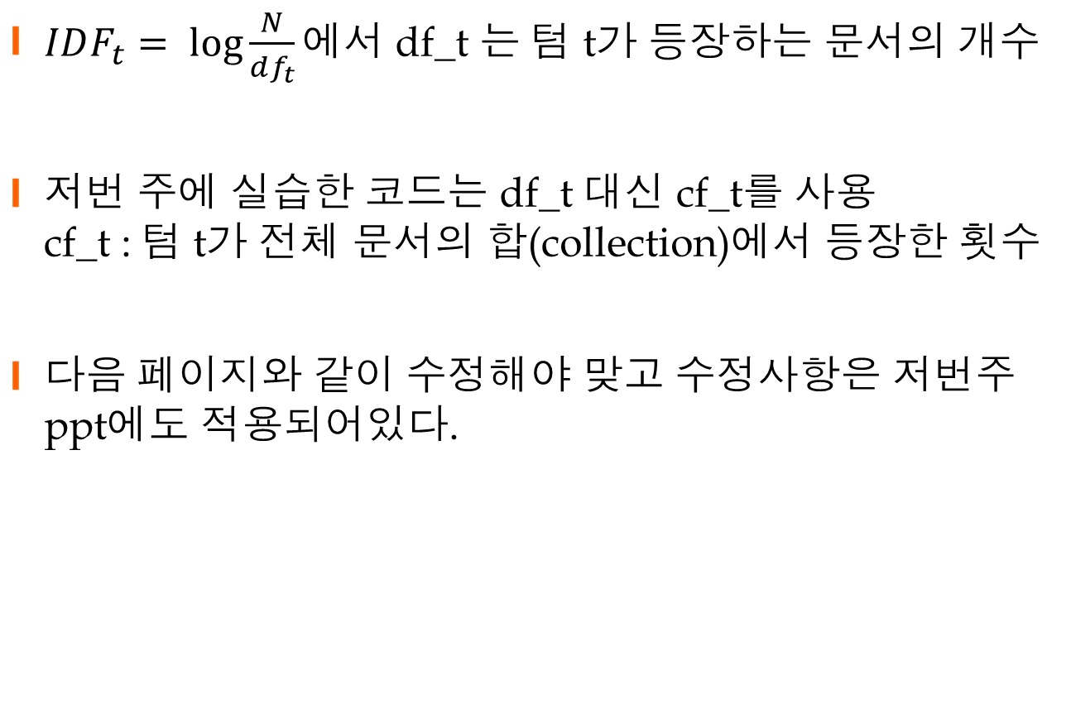
기존오류
$IDF_{t}= \log{\frac{N}{df_{t}}}에$서 df_t 는 텀 t가 등장하는 문서의 개수
저번 주에 실습한 코드는 df_t 대신 cf_t를 사용 cf_t : 텀 t가 전체 문서의 합(collection)에서 등장한 횟수
다음 페이지와 같이 수정해야 맞고 수정사항은 저번주 ppt에도 적용되어있다.

Slide 3
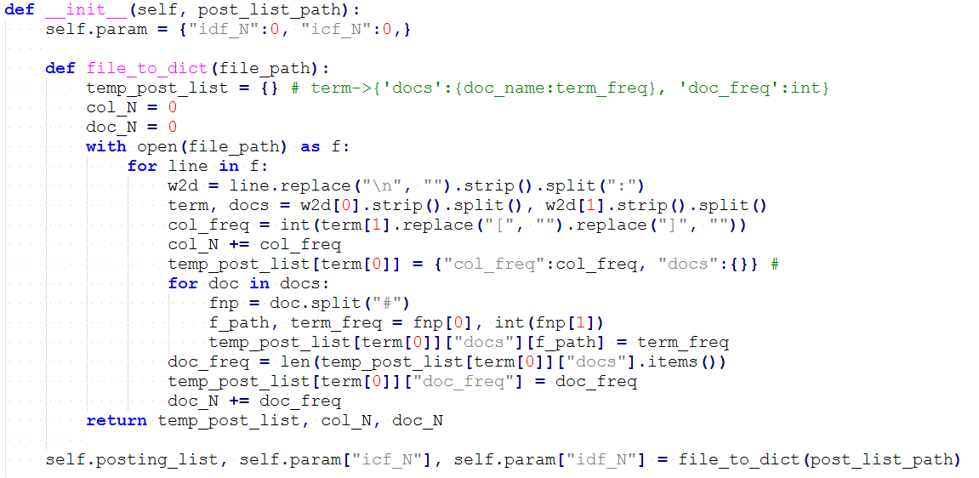
수정사항

